Slide 1
2020531001 윤정인
[5주차 발표]
인공지능을 위한 수학
SETCTION 1-1
Notes:
안녕하세요 인공지능의 SECTION 1-1의 발표를 맡게된 윤정인입니다.

Slide 2
01-1
변수 vs 상수
Notes:
첫번째로 변수와 상수입니다.

Slide 3

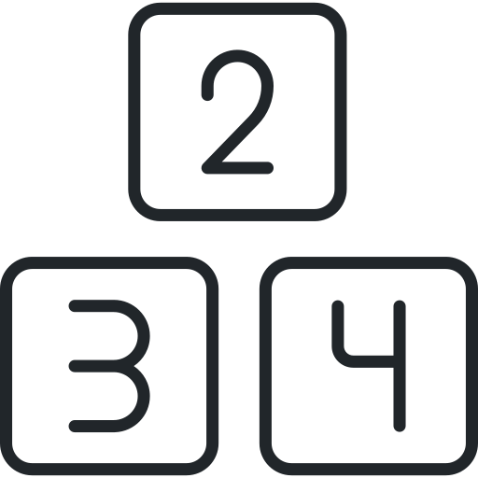

변수
Variable
마음대로 값을 집어넣을 수 있고 상황에 따라 마음대로 변경이 가능
값의 변화에 주목하며 관심 깊게 살펴봐야 할 대상
Notes:
변수는 마음대로 값을 집어넣을 수 있고 상황에 따라 마음대로 변경이 가능합니다.

Slide 4

상수
Constant
내 보내줘!
값이 고정되어 변하지 않아 저장된 값의 변경이 불가능
값이 변하지 않기 때문에 관심을 덜 두어도 되는 대상
Notes:
반대로 상수는 값이 고정되어 변하지 않아 저장된 값의 변경이 불가능합니다

Slide 5
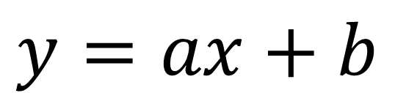
수학에서는?
변수
$$y=ax+b$$
상수
수학에서는 $x$나 $y$를 변수로, $a$나 $b$를 상수로 표현하는 경향이 있음
Notes:
또한 수학에서는 x나 y를 변수로, a나 b를 상수로 표현하는 경향이 있습니다.

Slide 6
01-2
변수 vs 상수 예시
Notes:
변수와 상수의 차이점을 기반으로 예시를 들어보겠습니다.

Slide 7
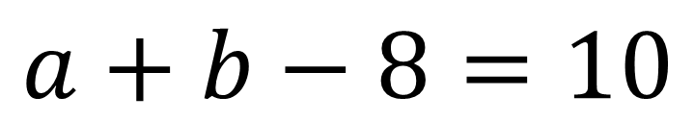
변수와 상수
a = 9, b = 9 a = 10, b = 8
…
값이 변할 수 있음
변수
$$a+b−8=10$$
상수
값이 고정됨
Notes:
A+b-8=10이라는 수식이 있습니다.
이 중 a와 b는 값이 변할 수 있기 때문에 변수이고
8과 10은 값이 고정되어 변하지 않기 때문에 상수입니다.

Slide 8









연습문제
세로의 길이가 $a$cm이고, 가로의 길이가 $b$cm인 사각형이 있다면, 사각형의 면적 $S{cm}^{2}은$ $S=ab로$ 표현할 수 있다.
만약 세로의 길이는 그대로 두고, 가로의 길이만 바꿔가면서 사각형의 면적 변화를 알아보고 싶다면 $a$와 $b$중 어떤 것이 변수이고 어떤 것이 상수인가?
$$S{cm}^{2}$$
$$S{cm}^{2}$$
$$S=ab$$
$a$cm
$$S=ab$$
$a$cm
$b$cm
$b$cm
A. 변수는 $b$이고 상수는 $a$이다.
가로길이인 $b$가 변하므로 변수, 세로길이인 $a$는 고정된 채 변하지 않기 때문
Notes:
두번째 예시로 연습문제를 풀어보겠습니다.
세로의 길이가 acm이고 가로의 길이가 bcm인 사각형이 있다면, 사각형의 면적은 Scm^2은 S=ab로 표현할 수 있습니다.
만약 세로의 길이는 그대로 두고, 가로의 길이만 바꿔가면서 사각형의 면적 변화를 알아보고 싶다면 a와 b중 어떤 것이 변수이고 상수인가요?
정답은 가로길이인 b가 변하므로 b가 변수, 세로길이인 a는 고정된채 변하지 않기 때문에 a는 상수입니다.

Slide 9
변수 vs 상수
문제 상황을 바라보는 관점에 따라 달라질 수 있으며, 결국 우리가 어떤 것에 관심을 두느냐에 따라 해당하는 역할이 달라진다.
Notes:
그리하여 변수와 상수는 문제 상황을 바라보는 관점에 따라 달라질 수 있으며, 결국 우리가 어떤 것에 관심을 두느냐에 따라 해당하는 역할이 달라지는 것을 알 수 있습니다.

Slide 10
01-3
인공지능에서는? (변수와 상수)
Notes:
이러한 변수와 상수의 개념은 인공지능에서는

Slide 11


인공지능에서 사용하는 모델 : 신경망(Neural Network)
입력층
바이어스
바이어스
출력층
$$x_{1}^{0}$$
$$a_{1}^{2}$$
$$x_{2}^{0}$$
$$a_{2}^{2}$$
$$x_{3}^{0}$$
$$a_{3}^{2}$$
뉴런
가중치($𝓌)$
가중치($𝓌)$
신경망의 뉴런과 뉴런을 연결하는 연결강도로 표현, 정확하게 예측 값을 도출해내기 위해 컴퓨터 스스로 학습하며 가중치를 결정
컴퓨터가 가중치를 학습할 때는 가중치가 ‘변수’의 역할을, 학습이 끝나고 해당 가중치를 학습 모델에 활용할 때는 ‘상수’의 역할을 수행
Notes:
인공지능에서 사용하는 모델 중 하나인 신경망에는 가중치라는 개념이 있습니다.
가중치는 신경망의 뉴런과 뉴런을 연결하는 연결강도로 표현되며, 정확하게 예측 값을 도출해내기 위해 컴퓨터 스스로 학습하며 가중치를 결정합니다.
컴퓨터가 가중치를 학습할 때는 가중치가 변수의 역할을, 학습이 끝나고 해당 가중치를 학습 모델에 활용할 때는 상수의 역할을 수행하게 됩니다.

Slide 12
02-1
항, 계수, 차수
Notes:
다음은 항, 계수, 차수에 대하여 알아보겠습니다.

Slide 13
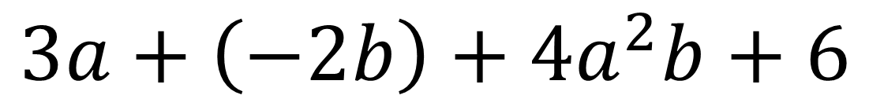
항, 계수, 차수
계수 : 변수에 해당하는 문자를 제외한 부분
차수 : 각 항에 변수가 곱해진 횟수
상수항
$$3a+\left(−2b\right)+4a^{2}b+6$$
항: 숫자나 문자, 또는 그 둘의 곱으로 표현되는 식
Notes:
우선 항은 숫자나 문자, 또는 그 둘의 곱으로 표현되는 식을 말합니다.
다음과 같은 수식에 계수는 변수에 해당하는 문제를 제외한 부분입니다.
차수는 각 항에 변수가 곱해진 횟수이고
6과 같이 숫자만 있는 항을 상수항 이라고 합니다.

Slide 14




단항식
$$3a$$
$$−2b$$
$$4a^{2}b$$
$$6$$
각각의 독립된 1개의 항으로 만들어진 식
Notes:
단항식은 각각의 독립된 1개의 항으로 만들어진 식을 말합니다.

Slide 15
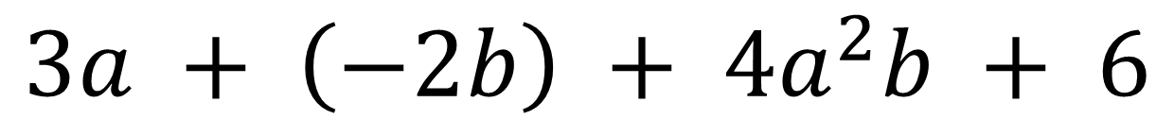

다항식
여러 개의 항이 더하기로 연결된 식
4개의 항
$$3a + \left(−2b\right) + 4a^{2}b + 6$$
계수
3
-2
4
6
차수
1
1
3
0
$a^{2}b^{1}$ = 2+1
다항식의 차수
다항식에 포함된 여러 항들을 같은 종류의 항끼리 정리한 후, 가장 차수가 높은 항의 차수
Notes:
반대로 다항식은 여러 개의 항이 더하기로 연결된 식이며 다항식의 차수는
다항식에 포함된 여러 항들을 같은 종류의 항끼리 정리한 후, 가장 차수가 높은 항의 차수를 말합니다.
그리하여 다음 수식에서 다항식의 차수는 3이 됩니다.

Slide 16
02-2
1차식과 2차식
Notes:
다음은 1차식과 2차식입니다.

Slide 17


















$x에$ 대한 1차식
$y= ax+b$(단, $a≠0$)
최고차항의 차수가 1
$$y$$
$$y$$
$$a$$
$$1$$
$b$(절편)
$$1$$
$b$(절편)
$$a$$
$$0$$
$$x$$
$$0$$
$$x$$
$$a>0$$
$$a<0$$
$$y= ax+b$$
직선의 기울기
$x=0$일 때의 $y$값인 절편
Notes:
X에 대한 1차식 ax+b는 최고차항의 차수가 1이기 때문에 1차식입니다.
이 식을 y=ax+b라고 할때 그래프는 다음과 같습니다.
1차식에서는 x와 y의 관계를 그래프로 표현할 때, 직선 모양이 된다는 특징이 있습니다.
이때 계수 a는 직선의 기울기이고, b는 x가 0일때의 y값인 절편이 됩니다.

Slide 18








$x에$ 대한 2차식
$y= {ax}^{2}+bx+c$(단, $a≠0$)
최고차항의 차수가 2
$$y$$
$$y$$
$$c$$
$$0$$
$$x$$
$$0$$
$$x$$
$$c$$
$$a>0$$
$$a<0$$
Notes:
다음은 x에 대한 2차식입니다.
X에 대한 2차식인 ax^2+bx+c는 최고차항의 차수가 2이기 때문에 2차식이 되며 포물선 모양을 그린다는 특징이 있습니다.

Slide 19






$x에$ 대한 $n$차식
$x에$ 대한 1차식
$ax+b$(단, $a≠0$)
$x에$ 대한 2차식
${ax}^{2}+bx+c$(단, $a≠0$)
$x에$ 대한 $n$차식
$a_{0}x^{n}+a_{1}x^{n−1}+a_{2}x^{n−2}+⋯+a_{n−1}x+a_{n}$(단, $a≠0$)
Notes:
이 전까지 학습했던 x에 대한 1차식과 2차식의 수식은 다음과 같습니다.
X에 대한 n차식의 표현도 1차식과 2차식의 표현과 동일하며 이 수식을 일반화하면 다음과 같습니다.

Slide 20
03-1
함수의 개념
Notes:
다음은 함수의 개념에 대하여 알아보겠습니다.

Slide 21












함수의 입력과 출력
어떤 입력값 $x$ 에 따라 하나의 출력값 $y$가 결정되면 $y는$ $x$의 함수
$$x$$
$$f(x)$$
$$y$$
입력
변환
출력
Ex.
$$x$$
$$f\left(x\right)=2x$$
$$y$$
입력
변환
출력
$$0$$
$$f\left(0\right)=2×0$$
$$0$$
입력
변환
출력
$$2$$
$$f\left(2\right)=2×2$$
$$4$$
입력
변환
출력
Notes:
함수는 어떤 입력값 x에 따라 하나의 출력값 y가 결정되면 y는 x의 함수라고 말할 수 있습니다.
다음 예시와 같이 f(x) = 2x라는 함수가 있을 때 출력은 입력되는 x값이 무엇 이냐에 따라 출력 값이 달라지게 됩니다.

Slide 22







연습문제
다음 중 $y가$ $x$의 함수인 것을 모두 고르시오.
1. 어떤 수 $x$의 정수 부분 $y$
2. 나이가 $x$살인 사람의 몸무게 $y$kg
3. 어떤 정수 $x$의 양이 약수 개수 $y$
정답
1번과 3번
1. 어떤 수 $x$의 정수 부분 $y$
$x$가 정해지면 $y$의 값이 정해지기 때문 (Ex. $x$=3.14라면 $y$는 3)
2. 나이가 $x$살인 사람의 몸무게 $y$kg
주어진 정보만으론 사람의 나이와 몸무게의 함수관계를 알 수 없음
3. 어떤 정수 $x$의 양이 약수 개수 $y$
$x$가 정해지면 $y$의 값이 정해지기 때문 (Ex. $x$=12라면 $y$는 6)

Slide 23
04-1
제곱근

Slide 24
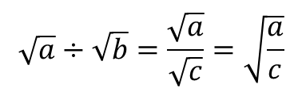







제곱근
어떤 수 $a$에 대해 $a=b^{2}$을 만족하는 $b$가 있다면 이러한 $b$를 $a$의 제곱근이라고 한다. 실수에서는 양수에 대한 제곱근이 반드시 두 개 존재한다.
제곱근
$$\sqrt{a^{2}}$$
$$±a$$
$a>0, b>0, c>0$이라고 가정할 때, 다음 식이 성립한다
$$\sqrt{a^{2}}=a$$
$$a×\sqrt{b}=a\sqrt{b}$$
$$b\sqrt{a}+c\sqrt{a}=(b+c)\sqrt{a}$$
$$\sqrt{a}×\sqrt{b}=\sqrt{ab}$$
$$\sqrt{a}÷\sqrt{b}=\frac{\sqrt{a}}{\sqrt{c}}=\sqrt{\frac{a}{c}}$$
$$\sqrt{a^{2}}×\sqrt{b}=a\sqrt{b}$$
Notes:
제곱근은 어떤 수 $a$에 대해 $a=b^{2}$을 만족하는 $b$가 있다면 이러한 $b$를 $a$의 제곱근이라고 합니다. a, b, c가 0보다 크다고 가정할 때 다음식이 성립합니다.

Slide 25
05-1
거듭제곱과 거듭제곱근

Slide 26











거듭제곱
거듭제곱근
어떤 수를 반복해서 곱하는 것
$p$제곱을 하면 $a$가 되는 수
$$2×2×2=2^{3}$$
지수
$$\sqrt[3]{64}=4$$
4는 64의 3제곱근
밑
$a>0$이고 $b>0$ 이라고 가정할 때, 다음 식이 성립한다
$$a^{0}=a$$
$$a^{−p}=\frac{1}{a^{p}}$$
$$a^{p}a^{q}=a^{p+q}$$
$$\sqrt[p]{a}\sqrt[p]{b}=\sqrt[p]{ab}$$
$$\sqrt[p]{\sqrt[q]{a}}=\sqrt[pq]{a}$$
$${{(a}^{p})}^{q}=a^{pq}$$
$${(ab)}^{p}=a^{p}b^{q}$$
$$\sqrt[p]{a}=a^{\frac{1}{p}}$$
Notes:
거듭제곱은 어떤 수를 반복해서 곱하는 것이고 2^3에서 2는 밑, 3은 지수라고 부릅니다.
거듭제곱근은 p제곱을 하면 a가 되는 수이며 예를 들면 4는 64의 3제곱근이라고 할 수 있습니다.
a와 b가 0보다 크다고 가정할 때 다음식이 성립합니다.

Slide 27
06-1
지수함수와 로그함수

Slide 28















지수함수
$a>0, a≠1$이라고 가정할 때, 다음과 같이 표현되는 함수를 지수함수라고 한다.
$$y=a^{x}$$
$$y$$
$$y$$
$$a$$
$$(0,1)$$
$$(0,1)$$
$$x$$
$$a$$
$$x$$
$$0$$
$$1$$
$$0$$
$$1$$
$a>1$일 때
$0<a<1$일 때
Notes:
지수함수는 a가 0보다크고, a가 1이 아니라고 가정할 때 다음과 같이 표현되는 함수를 지수함수라고 합니다.

Slide 29










로그
어떤 $x$가 $a^{y}$이라고 표현될 때의 지수 $y$를 $a$를 밑으로 하는 $x$의 로그라고 하며, 기호 $log$를 사용하여 $y=\log_{a}x$와 같이 표현한다.
이 때 $x$ 를 진수라고 하는데 $a>0, a≠1$이고 $x>0$이다.
$$\log_{3}27$$
$$3^{□}=27$$
$$\log_{3}27=3$$
$a>0, a≠1, X, Y>0$이라고 할 때, 다음과 같은 식이 성립한다
$$\log_{a} a=1$$
$$\log_{a} 1=0$$
$$\log_{a} XY=\log_{a} X+\log_{a} Y$$
$$\log_{a} \frac{X}{Y}=\log_{a} X −\log_{a} Y$$
$$\log_{a} X^{p}=p \log_{a} X$$
$$\log_{a} X=\frac{\log_{c} X}{\log_{c} a}$$
(단, $c>0, c≠1$)
Notes:
어떤 $x$가 $a^{y}$이라고 표현될 때의 지수 $y$를 $a$를 밑으로 하는 $x$의 로그라고 하며, 기호 $log$를 사용하여 $y=\log_{a}x$와 같이 표현합니다.
예를 들면 log3의 27의 해는 3의 □제곱값이 27이 되는 수를 찾으면 됩니다. 그리하여 log3의 27의 답은 3이 됩니다.
A가 0보다 크고, a가 1이 아니고 X와 Y가 0보다 크다고 가정할 때 다음과 같은 식들이 성립됩니다.

Slide 30

















로그함수
$a>0, a≠1$이고 $x$가 양의 변수라고 가정할 때, 다음과 같이 표현되는 함수를 로그함수라고 한다.
$$y=\log_{a}x$$
$$y$$
$$y$$
$$(a,1)$$
$$(a,1)$$
$$1$$
$$1$$
$$(1,0)$$
$$x$$
$$(1,0)$$
$$x$$
$$0$$
$$a$$
$$0$$
$$a$$
$a>1$일 때
$0<a<1$일 때
Notes:
로그함수는 $a>0, a≠1$이고 $x$가 양의 변수라고 가정할 때, 다음과 같이 표현되는 함수를 로그함수라고 합니다.

Slide 31
인공지능에서는?

Slide 32
인공지능에서는?
프로그래밍에서의 함수
- 어떤 입력 값에 대해 참(true)나 거짓(false) 같은 형태나 문자열 같은 형태도 출력 값으로 사용할 수 있음
인공지능에서 사용되는 함수
- 손실 함수(Loss Function) : 모형에 학습된 패턴이 실제 데이터와 얼마나 떨어졌는지를 측정하는 함수 (Ex. 평균제곱오차, 교차 엔트로피 오차)
- 활성화 함수(Activation Function) : 입력값이 특정 뉴런에서 처리되어 결과값을 생성할 때 적용되는 함수 (Ex. Sigmoid Function, TanH Function)
- 가능도 함수(Likelihood Function) : 가능성의 척도를 나타내는 가능도라고 하며, 이러한 가능도를 다루는 함수를 가능도 함수라고 함
[출처]
"활성화함수(Activation Function)." GIS DEVELOPER. 2019년 7월 16일 수정, 2020년5월24일 접속, http://www.gisdeveloper.co.kr/?p=7550.
Notes:
우선 프로그래밍에서의 함수는 어떤 입력값에 대해 참이나 거짓같은 형태나 문자열 같은 형태도 출력값으로 사용할 수 있으며
인공지능에서 사용되는 함수는 손실함수, 활성화 함수, 가능도 함수등이 있습니다.

Slide 33
2020531001 윤정인
THANK YOU
Notes:
제가 발표할 분량은 여기까지 입니다.
발표자 윤정인 이었습니다. 감사합니다!

